Slide 1

勇于担当历史责任
百将先遣军
红25军长征模拟沙盘推演

Slide 2
☆ 第一部分 ☆
开发背景及学习目标
红25军长征模拟沙盘推演

Slide 3
沙盘课程目标
一、感受红25军长征路线，学习“先锋”精神
二、创建鄂豫陕革命根据地，学习坚决执行精神
三、西兰公路策应中央，学习主动积极的大局意识

Slide 4
☆ 第二部分 ☆
体验重点及学习主题
红25军长征模拟沙盘推演

Slide 5

沙盘课程体验重点
斗争精神
坚决执行
独立自主开展对敌斗争，始终坚持党的正确领导。红二十五军在长征中虽然与党中央失去联系，但他们在努力寻找党中央的同时不等不靠，独立自主开展对敌斗争，始终坚持党对军队的绝对领导。
当时红二十五军将士按照军部指示，没与敌死打硬拼，没有消极防御退却，而是主动撤离根据地，在转移中采取了运动战与游击战相结合的方式，途中边走边打，寻机歼敌，又不失时机地“蹲”，即在适宜的地区建立根据地，这就使部队得以休整、扩大。
勇于担当
大局观
红二十五军遵照党中央指示撤离鄂豫皖根据地后就与之失去联系。1935年7月，当他们从《大公报》及省委交通员处得知红一、四方面军正由川西北上的消息后，决定红二十五军应迅速西征，迎接党中央和红军主力。
1935年7月离开鄂豫陕，西进甘肃，继续长征，以神速行动攻占甘肃两当县城和胡宗南后方基地天水，继克秦安县城，威逼静宁，切断横贯陕甘两省的交通大动脉西兰公路达18天之久，犹如一把尖刀，直捣敌后方，钳制和吸引了大批敌军，减轻了中央红军的压力，有力地配合了党中央和中央红军北上。

Slide 6
沙盘课程体验重点：领导力的启示
愿景力
组织力
团结力
自省力
思想力

Slide 7
使命感与愿景力
使命感
愿景力
对人生使命的认识
清晰的愿景+刻意地学习+持续地行动
人对一定社会一定时代，社会和国家赋予的使命的一种感知和认同
驱动个人或组织前进的内在力量，面对挑战和困难时，保持坚定的方向和持续的努力，最终实现目标
“作为一个确定的人，现实中的人，你就有规定，就有使命，就有任务，至于你是否意识到这点，那是无所谓的。这个任务是由于你的需要及其与现存世界的真实联系而产生的。”
——马克思

Slide 8
组织力与团结力
团队合作
轻重合理
认知同频
角色清晰
目标明确

Slide 9
自省力与思想力
现 象
看色到的，可感觉，可测量
显现的
why
问 题
紧急对策
why
要 因
N次因(近因)
对策(治标, 治本)
要 因
why
隐藏的
why
要 因
潜在的
要 因
why
要 因

Slide 10
☆ 第三部分 ☆
沙盘设计内容元素
红25军长征模拟沙盘推演

Slide 11
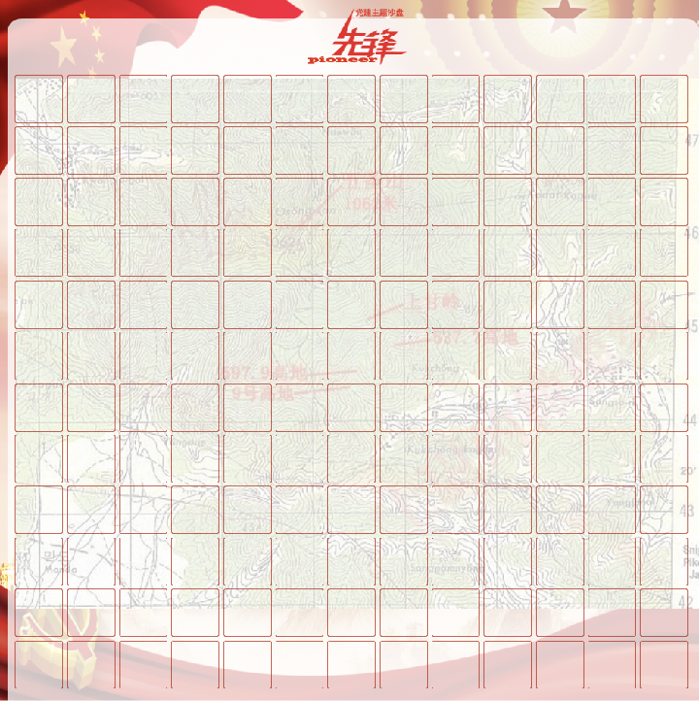
沙盘大盘面
推演任务
仅有中央的命令，没有具体作战计划的情况下，各小组模拟当时的红25军开始长征
敌人100多个团的围追堵截下，分析敌我态势，利用综合战术建立鄂豫陕根据地
仅通过报纸得知中央红军的行动，依然开往西兰公路，策应中央红军转移

Slide 12
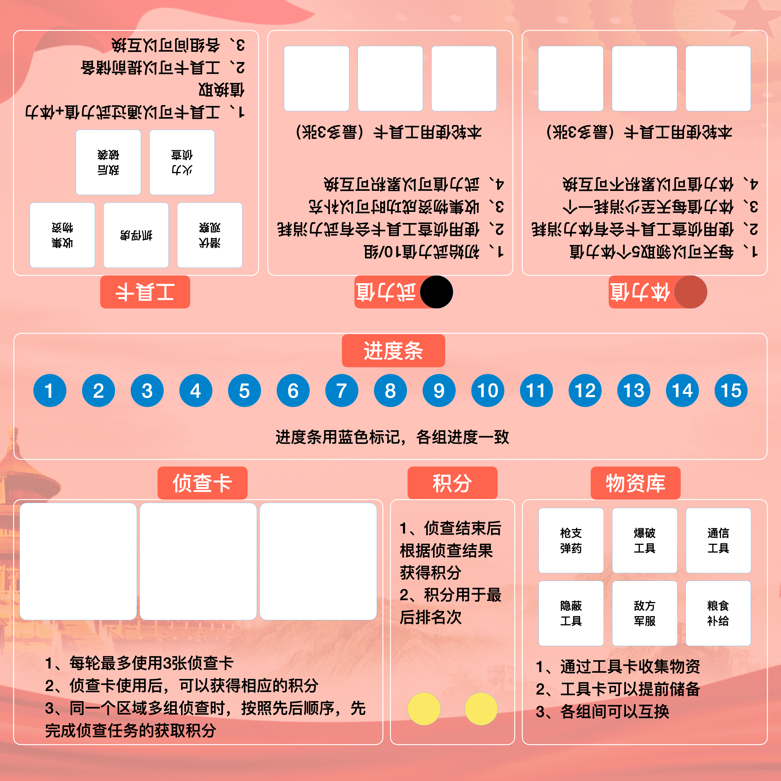
沙盘分组盘面
推演任务
冲出重围：在敌人的围剿下，收集必须的物资做长久规划，最终冲出重围
革命宣传：时刻不忘革命宣传的任，完成长征宣传队的作用
扩充部队：通过宣传和不断的胜利，扩充部队，保障部队的战斗力
策应主力：再西兰公路与敌人主力部队周旋，有效的策应中央红军

Slide 13
沙盘体验流程
时间 （一天例） | 项目 | 目标 | 形式
09:00-10:00 | 沙盘产品介绍，体验方式讲解 | 让学员迅速进入体验状态，转换传统学习模式到新颖的学习模式 | 讲授式
10:00-10:30 | 沙盘规则讲解，沙盘道具介绍 | 让各小组清楚的知道沙盘体验的规则及要求，做好实战演练的准备 | 互动式
10:45-12:00 14:00-15:30 | 沙盘体验：第1轮～第15轮 | 沙盘推演，让学员快乐学习、快乐体验、打开思维 | 体验式
15:30-16:10 | 学员分享 | 分享体验过程中的得失因异，为进一步联系党建工作打下基础 | 讨论式
16:10-17:00 | 引导师复盘 | 帮助学员复盘沙盘体验过程中的思维、情绪、认知等变化，帮助学员引申提升 | 讲授式

Slide 14
沙盘体验支持
时间 | 3～6小时
场地 | 会议室（面积：参与人数*3平米），可岛屿状摆放，有音响话筒及投影设备；
参与者 | 60～100人，8～10人一组
应用场景 | 党员干部培训，入党积极分子培训，党建主题学习
产品建议 | 在系统学习中，穿插半天的沙盘推演，效果最佳

Slide 15
感谢！
萃取百年党组织建设经验 打造高效企业组织

